Slide 1

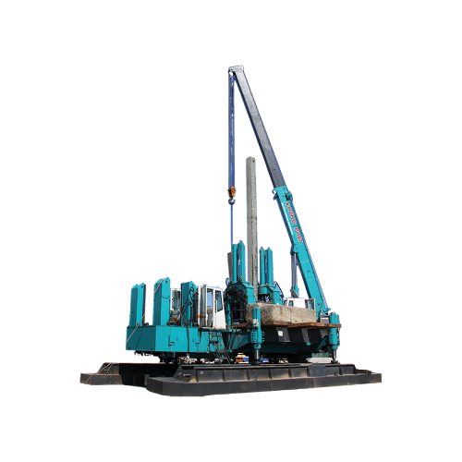
VẬN HÀNH MÁY ÉP CỌC
BÀI GIẢNG HUẤN LUYỆN AN TOÀN LAO ĐỘNG
BẢN QUYỀN THUỘC AN TOÀN LAO NAM VIỆT

Slide 2
Một số vụ tai nạn lao động khi vận hành máy ép cọc
Trong ngành xây dựng và xây dựng cầu cống, việc sử dụng máy ép cọc (pile presses) là một phần quan trọng để đóng cọc và củng cố nền đất:
  Vấn đề kỹ thuật của máy ép cọc
  Khả năng trượt cọc
  Va chạm và va đập
  Lỗi tinh chỉnh và bảo dưỡng
  Thiếu huấn luyện và ý thức an toàn

Slide 3
Tóm tắt bài học
1. Giới thiệu
2. Thành Phần Và Chức Năng Của máy ép cọc
3. Kiểm tra và bảo trì an toàn trước khi vận hành máy ép cọc
4. Quy trình vận hành an toàn máy ép cọc
5. Đánh giá rủi ro và quản lý mối nguy khi vận hành máy ép cọc
6. Các yếu tố ảnh hưởng đến an toàn lao động khi vận hành máy ép cọc
7. Đào tạo an toàn lao động về kỹ năng vận hành máy ép cọc
8. Ý nghĩa của an toàn lao động trong việc vận hành máy ép cọc

Slide 4
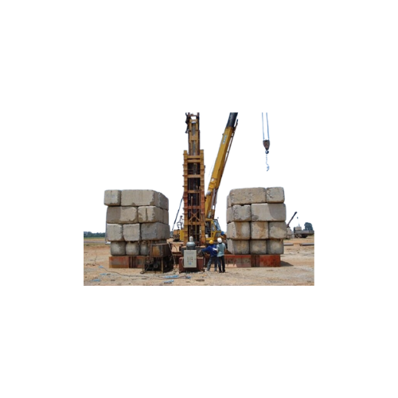
Giới thiệu
A. Tổng quan về tầm quan trọng của an toàn lao động khi vận hành máy ép cọc
An toàn lao động là một yếu tố quan trọng không chỉ trong mọi lĩnh vực sản xuất mà còn đặc biệt cần thiết khi vận hành máy ép cọc (pile presses) trong ngành xây dựng.
Việc duy trì một môi trường làm việc an toàn không chỉ bảo vệ sức khỏe và tính mạng của các công nhân mà còn giúp tăng hiệu suất và chất lượng công việc.

Slide 5
Giới thiệu
B. Các giao thức và quy định an toàn quan trọng khi vận hành máy ép cọc
Việc tuân thủ các giao thức và quy định an toàn là điều cực kỳ quan trọng khi vận hành máy ép cọc trong môi trường xây dựng.
Đầu tiên và quan trọng nhất, mọi người tham gia vào việc vận hành máy ép cọc cần được đào tạo đầy đủ về cách sử dụng máy, các biện pháp an toàn và các quy trình khẩn cấp.

Slide 6
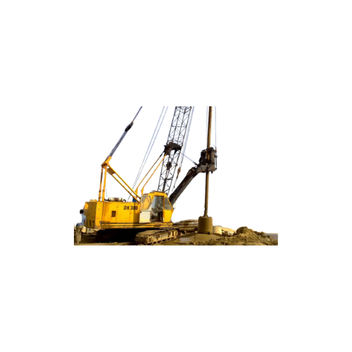
Thành Phần Và Chức Năng Của máy ép cọc
A. Các thành phần khác nhau của máy ép cọc:
Khung máy: Đây là phần cơ bản của máy, bao gồm khung chính và các bộ phận hỗ trợ khác như cột và xà. Khung máy cần được thiết kế chắc chắn để chịu được áp lực lớn từ quá trình ép cọc.
Hệ thống ép: Bao gồm bơm thủy lực, xi lanh thủy lực và các bộ phận liên quan khác, hệ thống ép đảm bảo áp lực cần thiết được áp dụng lên cọc để đóng chặt vào đất.

Slide 7
Thành Phần Và Chức Năng Của máy ép cọc
B. Cấu trúc và nguyên lý hoạt động của máy ép cọc:
Máy ép cọc (pile presses) là một thiết bị quan trọng trong xây dựng và cơ sở hạ tầng, được sử dụng để đóng cọc vào đất nhằm củng cố nền đất hoặc tạo nền móng cho các công trình xây dựng.
Cấu trúc của máy ép cọc thường bao gồm các thành phần chính như khung máy, hệ thống ép, hệ thống di chuyển và hệ thống kiểm soát.

Slide 8
Thành Phần Và Chức Năng Của máy ép cọc
C. Ứng dụng trong ngành xây dựng của máy ép cọc:
Xây dựng cầu và cống: Máy ép cọc được sử dụng để đóng cọc vào đất dưới các cột cầu và cống, tạo ra một nền móng vững chắc để chịu lực tải từ phương tiện giao thông và môi trường xung quanh.
Xây dựng tòa nhà cao tầng: Trong các dự án xây dựng tòa nhà cao tầng, máy ép cọc được sử dụng để tạo ra các cọc củng cố trong đất để hỗ trợ trọng lượng của tòa nhà và ngăn chặn chuyển động không mong muốn.

Slide 9
Thành Phần Và Chức Năng Của máy ép cọc
D. Những rủi ro liên quan đến việc vận hành máy ép cọc:
Việc vận hành máy ép cọc là một hoạt động đòi hỏi sự chú ý và cẩn trọng, do đó có một số rủi ro tiềm ẩn mà nhân viên cần phải nhận biết và ứng phó:
Một trong những rủi ro lớn nhất là tai nạn liên quan đến máy móc, bao gồm sự cố kỹ thuật của máy ép cọc hoặc lỗi trong quá trình vận hành. Những sự cố này có thể gây ra nguy hiểm cho nhân viên và gây tổn thất vật chất.

Slide 10
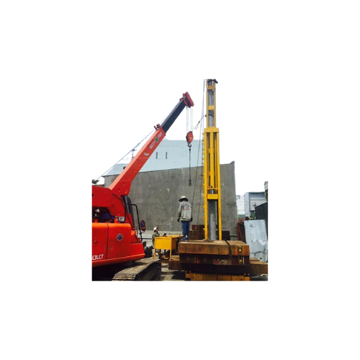
Kiểm tra và bảo trì an toàn trước khi vận hành máy ép cọc
A. Kiểm tra an toàn trước khi vận hành máy ép cọc
Kiểm tra kỹ thuật của máy: Đảm bảo rằng tất cả các bộ phận của máy ép cọc đều hoạt động đúng cách và không có dấu hiệu của sự cố kỹ thuật. Kiểm tra từng bộ phận của máy, bao gồm hệ thống thủy lực, hệ thống di chuyển và hệ thống điều khiển.
Kiểm tra an toàn của khu vực làm việc: Xác định và loại bỏ mọi vật liệu dư thừa hoặc vật cản trong khu vực làm việc gần máy ép cọc. Đảm bảo rằng không có người hoặc vật liệu nào gây cản trở quá trình vận hành máy.

Slide 11
Kiểm tra và bảo trì an toàn trước khi vận hành máy ép cọc
B. Hướng dẫn bảo trì máy ép cọc định kỳ
Kiểm tra và bôi trơn các bộ phận chịu lực: Xác định các bộ phận chịu lực như xi lanh thủy lực và trục trượt, sau đó kiểm tra và bôi trơn chúng định kỳ. Việc bảo trì bôi trơn giúp giảm ma sát và mòn, từ đó kéo dài tuổi thọ và tăng hiệu suất của máy.
Kiểm tra hệ thống thủy lực: Kiểm tra áp suất dầu và mức dầu trong hệ thống thủy lực, đảm bảo rằng chúng đều ở mức độ an toàn và hiệu quả. Nếu phát hiện bất kỳ rò rỉ nào, cần kiểm tra và sửa chữa ngay lập tức để tránh sự cố không mong muốn.

Slide 12
Quy trình vận hành an toàn máy ép cọc
A. Hướng dẫn từng bước về quy trình vận hành máy ép cọc an toàn:
Kiểm tra trước khi vận hành: Trước khi bắt đầu vận hành máy ép cọc, hãy thực hiện kiểm tra an toàn đầy đủ. Đảm bảo rằng tất cả các bộ phận của máy hoạt động đúng cách và không có dấu hiệu của sự cố kỹ thuật.
Đặt máy và chuẩn bị vị trí làm việc: Đặt máy ép cọc ở vị trí phù hợp và chuẩn bị khu vực làm việc xung quanh máy. Đảm bảo không có người hoặc vật liệu nào cản trở quá trình vận hành máy.

Slide 13
Quy trình vận hành an toàn máy ép cọc
B. Các biện pháp xử lý khẩn cấp và cơ chế ứng phó sự cố khi vận hành máy ép cọc:
Dừng ngay lập tức quá trình vận hành: Trong trường hợp phát hiện bất kỳ sự cố nào liên quan đến an toàn hoặc kỹ thuật, việc dừng ngay lập tức quá trình vận hành máy ép cọc là cần thiết để ngăn chặn tình huống trở nên tồi tệ hơn.
Báo cáo sự cố và kêu gọi sự giúp đỡ: Ngay sau khi phát hiện sự cố, nhân viên cần thông báo ngay cho người quản lý hoặc trưởng nhóm để họ có thể thực hiện các biện pháp ứng phó. Nếu cần, kêu gọi sự giúp đỡ từ nhóm kỹ thuật hoặc cứu hộ.

Slide 14
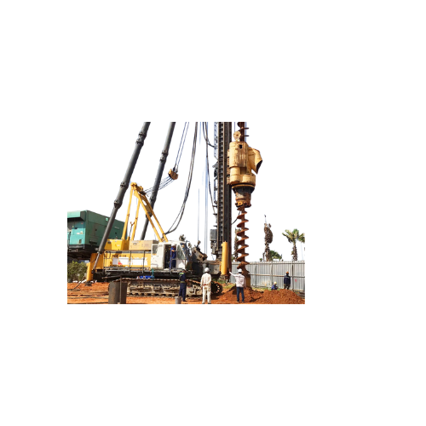
Đánh giá rủi ro và quản lý mối nguy khi vận hành máy ép cọc
A. Nhận diện các rủi ro, mối nguy hiểm tiềm ẩn trong vận hành máy ép cọc:
Rủi ro liên quan đến máy móc: Các sự cố kỹ thuật của máy ép cọc như hỏng hóc cơ cấu hoặc lỗi trong hệ thống thủy lực có thể gây ra nguy hiểm cho nhân viên và gây tổn thất vật chất.
Nguy cơ va chạm và va đập: Máy ép cọc thường hoạt động trong môi trường xây dựng đầy rủi ro, với các phương tiện và vật liệu di chuyển xung quanh. Sự va chạm hoặc va đập có thể gây nguy hiểm cho nhân viên làm việc gần máy.

Slide 15
Đánh giá rủi ro và quản lý mối nguy khi vận hành máy ép cọc
B. Các chiến lược phòng ngừa mối nguy hiệu quả khi vận hành máy ép cọc:
1. Kiểm tra và bảo dưỡng định kỳ máy ép cọc để việc vận hành an toàn
  Kiểm tra các bộ phận chính: Kiểm tra kỹ lưỡng các bộ phận chính của máy ép cọc như hệ thống thủy lực, hệ thống điều khiển, cơ cấu chịu lực và cơ chế an toàn. Đảm bảo rằng chúng hoạt động một cách đúng cách và không có dấu hiệu của sự cố kỹ thuật.
  Bảo dưỡng bôi trơn: Bôi trơn là một phần quan trọng của quy trình bảo dưỡng định kỳ. Đảm bảo rằng tất cả các bộ phận chịu ma sát như trục trượt và xi lanh thủy lực được bôi trơn đầy đủ để giảm ma sát và mài mòn.

Slide 16
Đánh giá rủi ro và quản lý mối nguy khi vận hành máy ép cọc
B. Các chiến lược phòng ngừa mối nguy hiệu quả khi vận hành máy ép cọc:
2. Tuân thủ các quy định an toàn lao động để việc vận hành an toàn máy ép cọc an toàn
  Đào tạo và huấn luyện: Đảm bảo rằng tất cả nhân viên được đào tạo và huấn luyện về quy trình vận hành an toàn của máy ép cọc. Cung cấp cho họ kiến thức và kỹ năng cần thiết để thực hiện công việc một cách an toàn và hiệu quả.
  Sử dụng trang thiết bị bảo hộ cá nhân (PPE): Yêu cầu tất cả nhân viên sử dụng đầy đủ trang thiết bị bảo hộ cá nhân như mũ bảo hiểm, kính bảo hộ, găng tay và giày chống đinh khi làm việc gần máy ép cọc.

Slide 17
Đánh giá rủi ro và quản lý mối nguy khi vận hành máy ép cọc
B. Các chiến lược phòng ngừa mối nguy hiệu quả khi vận hành máy ép cọc:
3. Xác định và đánh dấu vùng an toàn khi vận hành máy ép cọc
  Xác định vùng an toàn: Xác định các vùng an toàn xung quanh máy ép cọc là điều cần thiết. Các vùng này bao gồm không gian cần thiết cho quá trình vận hành máy cũng như khoảng cách an toàn giữa máy và các nhân viên hoặc vật liệu khác.
  Đánh dấu và cảnh báo: Sử dụng biển báo hoặc đánh dấu đặc biệt để chỉ ra các vùng an toàn và vùng cấm. Cảnh báo nhân viên và những người làm việc xung quanh về nguy cơ và hướng dẫn họ tránh xa các vùng không an toàn.

Slide 18
Đánh giá rủi ro và quản lý mối nguy khi vận hành máy ép cọc
B. Các chiến lược phòng ngừa mối nguy hiệu quả khi vận hành máy ép cọc:
4. Sử dụng thiết bị bảo hộ cá nhân khi vận hành máy ép cọc
  Mũ bảo hiểm: Mũ bảo hiểm là một trong những loại PPE quan trọng nhất để bảo vệ đầu và não của nhân viên khỏi các nguy cơ va đập hoặc vật liệu rơi từ trên cao trong quá trình làm việc gần máy ép cọc.
  Kính bảo hộ: Kính bảo hộ giúp bảo vệ mắt của nhân viên khỏi các vật liệu nhỏ, bụi, hoặc các hạt kim loại có thể gây tổn thương hoặc gây chấn thương mắt trong quá trình vận hành máy.

Slide 19
Đánh giá rủi ro và quản lý mối nguy khi vận hành máy ép cọc
B. Các chiến lược phòng ngừa mối nguy hiệu quả khi vận hành máy ép cọc:
5. Quy trình khẩn cấp và phản ứng trong trường hợp sự cố khi vận hành máy ép cọc
  Dừng ngay lập tức quá trình vận hành: Khi phát hiện sự cố, người điều hành hoặc nhân viên phụ trách cần dừng ngay lập tức quá trình vận hành máy ép cọc để ngăn chặn tình hình trở nên tồi tệ hơn.
  Bảo vệ nhân viên và môi trường làm việc: Đảm bảo rằng tất cả nhân viên đang làm việc gần máy được di chuyển ra khỏi khu vực nguy hiểm một cách an toàn. Đồng thời, bảo vệ môi trường làm việc khỏi nguy cơ tiềm ẩn do sự cố.

Slide 20
Đánh giá rủi ro và quản lý mối nguy khi vận hành máy ép cọc
B. Các chiến lược phòng ngừa mối nguy hiệu quả khi vận hành máy ép cọc:
6. Tham gia các khóa học an toàn lao động khi vận hành máy ép cọc
  Huấn luyện an toàn vệ sinh lao động không chỉ là yêu cầu pháp lý mà còn là cam kết đối với sự an toàn và sức khỏe của người lao động.
  Nó giúp nhân viên nhận biết và đối phó với các nguy cơ và tình huống nguy hiểm, từ đó giảm thiểu tai nạn, thương tích hoặc tử vong trong công việc hàng ngày.

Slide 21
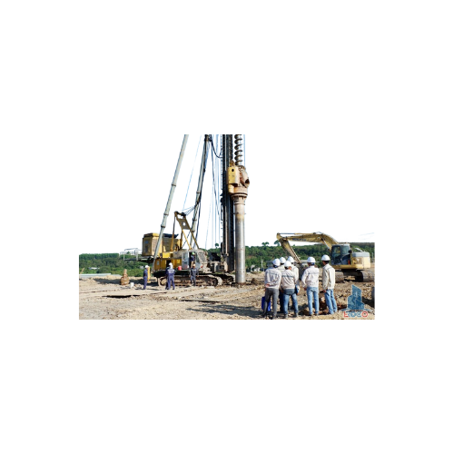
Các yếu tố ảnh hưởng đến an toàn lao động khi vận hành máy ép cọc
A. Điều kiện thời tiết ảnh hưởng như thế nào đến việc vận hành máy ép cọc
Mưa và độ ẩm cao: Mưa và độ ẩm cao có thể làm ướt các bề mặt làm việc và gây trơn trượt. Điều này có thể làm giảm độ bám dính của cọc hoặc làm tăng nguy cơ trượt cọc trong quá trình đóng.
Gió mạnh: Gió mạnh có thể làm dao động cọc khi đang được đóng, gây ra sự không ổn định và ảnh hưởng đến quá trình làm việc.

Slide 22
Các yếu tố ảnh hưởng đến an toàn lao động khi vận hành máy ép cọc
B. Môi trường làm việc ảnh hưởng như thế nào đến việc vận hành máy ép cọc
Đất đai và địa hình: Tính chất của đất đai và địa hình xung quanh có thể ảnh hưởng đến quá trình đóng cọc. Đất đai có cấu trúc khác nhau sẽ yêu cầu điều chỉnh phương pháp đóng cọc và áp dụng các kỹ thuật phù hợp.
Độ bám dính của đất: Độ bám dính của đất đai có thể ảnh hưởng đến khả năng đóng cọc một cách hiệu quả. Đất đai có độ bám dính thấp có thể làm giảm sức mạnh đóng cọc và tăng nguy cơ cọc bị trượt.

Slide 23
Các yếu tố ảnh hưởng đến an toàn lao động khi vận hành máy ép cọc
C. Tình trạng kỹ thuật của máy ép cọc ảnh hưởng như thế nào đến việc vận hành máy ép cọc
Hiệu suất hoạt động: Máy ép cọc cần phải hoạt động ổn định và hiệu quả để đảm bảo quá trình đóng cọc diễn ra một cách chính xác và nhanh chóng.
An toàn của máy: Tình trạng kỹ thuật của máy ép cọc ảnh hưởng trực tiếp đến an toàn của quá trình làm việc. Máy ép cọc cần phải được bảo dưỡng định kỳ và kiểm tra để đảm bảo rằng tất cả các bộ phận hoạt động một cách an toàn và hiệu quả.

Slide 24
Các yếu tố ảnh hưởng đến an toàn lao động khi vận hành máy ép cọc
D. Kiến thức an toàn và kỹ năng của người lao động ảnh hưởng như thế nào đến việc vận hành máy ép cọc
Hiểu biết về máy móc và quy trình vận hành: Kiến thức về cách hoạt động của máy ép cọc và quy trình vận hành giúp người lao động hiểu được các nguy cơ và biện pháp an toàn cần thiết để tránh tai nạn.
Kỹ năng điều khiển và sử dụng thiết bị: Kỹ năng điều khiển máy ép cọc và sử dụng các thiết bị điều khiển là quan trọng để đảm bảo việc vận hành máy diễn ra một cách chính xác và an toàn.

Slide 25
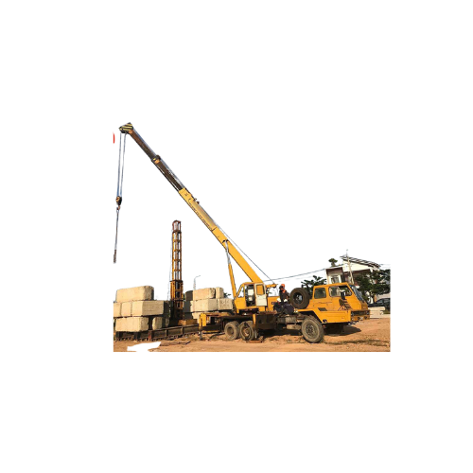
Đào tạo an toàn lao động về kỹ năng vận hành máy ép cọc an toàn
A. Tại sao người vận hành máy ép cọc cần phải được đào tạo an toàn lao động:
Việc đào tạo an toàn lao động cho người vận hành máy ép cọc là rất quan trọng vì nhiều lý do. Đầu tiên, máy ép cọc là thiết bị công nghiệp mạnh mẽ và tiềm ẩn nhiều nguy cơ tai nạn.
Người vận hành cần hiểu rõ về cách sử dụng máy một cách an toàn và đúng cách để tránh tai nạn. Đào tạo cung cấp kiến thức về cách kiểm soát và xử lý máy một cách an toàn, cũng như cách nhận biết và ứng phó với các tình huống khẩn cấp.

Slide 26
Đào tạo an toàn lao động về kỹ năng vận hành máy ép cọc an toàn
B. Huấn luyện an toàn lao động vận hành máy ép cọc ở đâu?
An Toàn Nam Việt là trung tâm chuyên huấn luyện an toàn lao động uy tín và chất lượng ở Việt Nam hiện nay. Với các buổi huấn luyện an toàn lao động được diễn ra liên tục tại các xưởng sản xuất, nhà máy hoặc công trường xây dựng trên khắp cả nước (63 tỉnh thành tại Việt Nam).
Đảm bảo cho việc huấn luyện được hiệu quả, An Toàn Nam Việt chuẩn bị cẩn thận, tỉ mỉ từng tí một dù là nhỏ nhất. Từ việc chuẩn bị công cụ, dụng cụ, thiết bị giảng dạy đến giáo trình, tài liệu, âm thanh, ánh sáng.

Slide 27
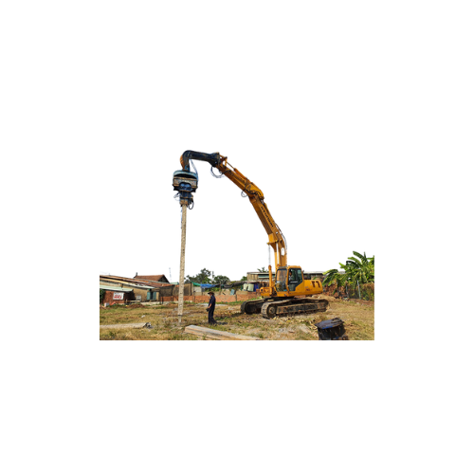
Ý nghĩa của an toàn lao động trong việc vận hành máy ép cọc
A. Tầm quan trọng của việc duy trì an toàn lao động trong vận hành máy ép cọc
Duy trì an toàn lao động trong quá trình vận hành máy ép cọc là một yếu tố không thể phủ nhận với mỗi doanh nghiệp hoạt động trong lĩnh vực xây dựng.
Đây không chỉ là một trách nhiệm pháp lý mà còn là yếu tố cốt lõi đảm bảo sự an toàn cho nhân viên và tài sản của công ty.

Slide 28
Ý nghĩa của an toàn lao động trong việc vận hành máy ép cọc
B. Biện pháp an toàn quan trọng cần nắm được trước khi vận hành máy ép cọc
Kiểm tra kỹ thuật máy: Trước khi bắt đầu vận hành, hãy kiểm tra kỹ lưỡng máy ép cọc để đảm bảo rằng tất cả các bộ phận hoạt động một cách bình thường và không có hỏng hóc nào.
Đảm bảo an toàn cho khu vực làm việc: Trước khi bắt đầu vận hành, hãy đảm bảo rằng khu vực làm việc đã được sơ tán và đánh dấu đúng cách để ngăn người không chuyên và nhân viên không liên quan vào khu vực làm việc.

Slide 29
Cảm ơn các bạn đã theo dõi
Mọi thắc mắc về bài giảng xin liên hệ với chúng tôi theo thông tin bên dưới:
CÔNG TY TNHH HUẤN LUYỆN AN TOÀN VÀ QUAN TRẮC MÔI TRƯỜNG NAM VIỆT (AN TOÀN NAM VIỆT)
Địa chỉ: Lầu 2, số 655 Đường Điện Biên Phủ, Phường 25, Quận Bình Thạnh, Thành phố Hồ Chí Minh, Việt Nam
Hotline 0908.111.791
Website https://antoannamviet.com/
Email: Lienhe@antoannamviet.com

